Slide 1
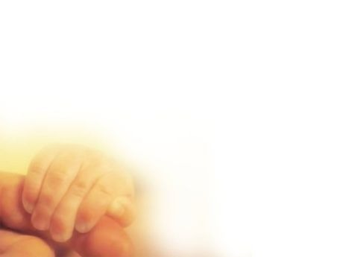
점블퀴즈(Jumble Quiz)
나 | 느 | 하 | 는 | 님 | 희 | 너
가 | 라 | 있 | 데 | 운 | 다 | .

Slide 2
정답은 ?
Hint !
하느님은
너희 있다.
( 루카 17,21 )
가운데

Slide 4
점블퀴즈(Jumble Quiz)
믿 | 는 | 사 | 안 | 일 | 없 | 는 | 람
되 | 이 | 다 | 에 | 는 | 게 | .

Slide 5
정답은 ?
Hint !
믿는
사람에게는
안되는 없다.
( 마르 9,22 )
일이

Slide 7
점블퀴즈(Jumble Quiz)
다 | 한 | 이 | 말 | 리 | 씀 | 으 | 만
나 | 하 | 곧 | 소 | 가 | 제 | 서 | .

Slide 8
정답은 ?
Hint !
만 하소서.
한
말씀
제가
곧
나으리이다.

